Slide 1
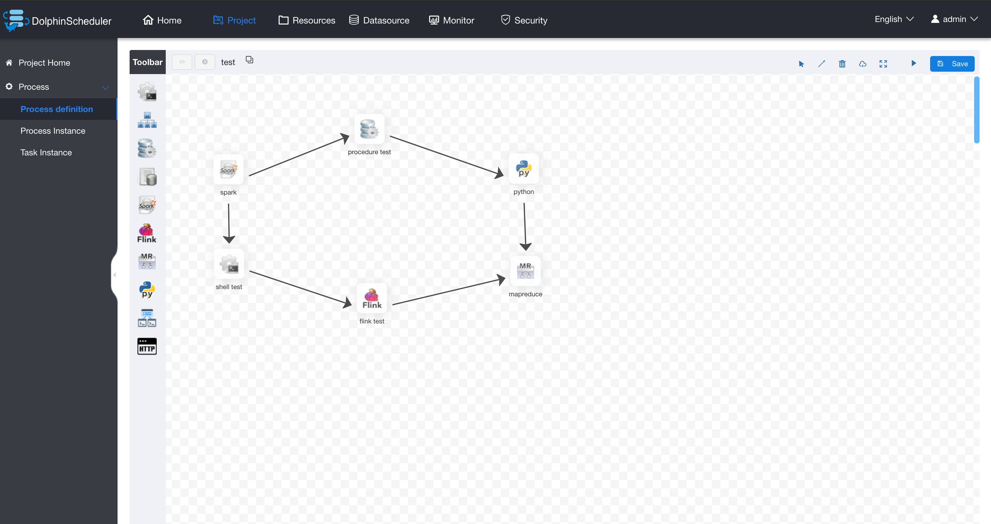
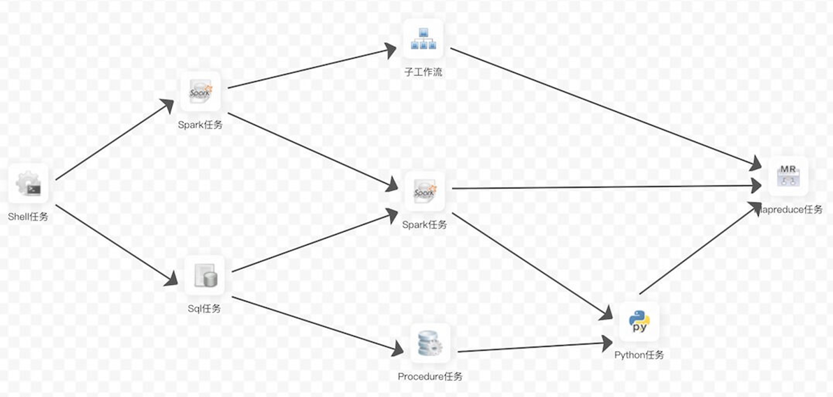
网易邮箱基于DolphinScheduler平台的部署实践与优化分享
讲师：雷宝鑫 分享时间：2025-03-25
Notes:
各位海豚社区的同事们大家好，首先很荣幸能够接收到海豚社区的邀请，在这里跟大家分享一下网易邮箱引入海豚平台的背景与选型过程，以及引入海豚平台后所做的一系列针对性的优化和部署实践，希望本次分享能够给各位有所帮助。自我介绍一下，本人名叫雷宝鑫，目前在网易邮箱任职大数据开发工程师，主要负责大数据开发，数据平台的开发和部分运维，以及数仓搭建等相关工作。

Slide 2
目录
CONTENTS
01
02
网易邮箱介绍
选型背景与使用现状
03
04
二次开发优化
项目实践案例
05
总结与未来展望
Notes:
本次分享主要会从以下五个方面展开。首先会介绍一下目前网易邮箱的发展历程和业务场景，以及我们目前在处理的一些数据业务与应用场景。然后对我们选择海豚平台的选型背景与应用现状进行一个大致的介绍。第三部分会着重介绍下我们基于海豚平台开展的二次开发工作，包括一些从业务需求和提效的角度出发，进行二开优化的方向，让平台能在日常工作中发挥更大的价值。第四部分会介绍基于海豚平台的项目实践，会介绍我们在从旧平台迁移到海豚平台的过程中，是如何完成批量任务的一键迁移的，以及通过Worker分组实现资源隔离的实践。最后是我们对海豚平台在部门内的应用进行总结以及未来我们对于该平台持续优化方向上的展望。

Slide 3
01
回顾历史，展望未来
邮箱数据应用场景
网易邮箱业务介绍
Notes:
首先，第一部分是有关网易邮箱的相关介绍。相信大家或多或少都听说或者曾经使用过网易邮箱，网易邮箱作为中国最早的免费邮箱之一，自1997年推出以来一直深受用户喜爱，它提供了稳定可靠的电子邮件服务。虽然现在社交软件等应用层出不穷，但是邮箱作为一种传统的通讯方式，仍然在很多场景下发挥着重要作用，目前也仍然有其特有的价值和使命。

Slide 4
网易邮件发展史：回顾历史，展望未来
1997年11月
2000年10月
2001年11月
2002年9月
2005年2月
2007年5月
2008年
国内首个
电子邮件系统
163邮箱
126邮箱
VIP邮箱
VIP188邮箱
yeah.net邮箱
闪电邮
2014年
2014年
2010年1月
2009年
2009年6月
2009年3月
邮箱大师
邮箱大师
手机号码邮箱
免费企业邮箱
诚信联盟
企业邮箱
2016年
2017年
2019年
2020年
2023年
网易严选
邮箱大师6.0
猛犸大数据
平台上线
Flink+CK
批流合一
DolphinScheduler
平台引入
Notes:
这一部分首先借用一些时间跟大家分享一下网易邮箱的发展历史。在1997年网易邮箱作为国内首个电子邮件系统被推出，随后在2000年和2001年，网易先后推出了163邮箱和126邮箱，这两个邮箱在当时成为了用户使用最广泛的电子邮件服务。到了2014年，在移动互联网时代，我们同样推出了邮箱大师APP，这是一个专业的全平台邮箱客户端，提供了包括多账号管理，邮件收发、附件管理等丰富的功能。
那对于我们个人邮箱团队来说，在2019年，我们开始逐步组建大数据团队，在最开始是引入了集团内部的猛犸大数据平台，作为我们主要的数据开发平台。
进入2020年，随着数据团队的逐步发展，我们引入Clickhouse作为我们的数仓底座，并基于Flink+Clickhouse搭建了一套实时数仓的处理流程。三年后的2023年，我们开始调研引入海豚平台，作为新的数据开发调度平台。
通过这一系列的探索与实践，我们也在大数据领域不断积累经验，并取得了一定的落地优化成效。

Slide 5
邮箱数据应用场景
业务日志
数据存储
各业务线&产品服务运行日志永久冷备&大于半年的热备数据存储
业务日志按离线(hdfs)+实时(clickhouse)分别处理落盘
业务可用性
保障
核心收发信链路
登录用户验证机制
核心指标统计
运营策略指引
用户活跃/新增/流失/挽回OKR指标
App安装量，Webmail登录
直邮&Push下发效果反馈
引流用户转化率分析
反垃圾&风控
业务产品优化
垃圾邮件判断策略
恶意用户实时监控
新业务模块用户使用情况反馈
用户付费，订阅情况分析
Notes:
目前，邮箱数据应用场景包括了业务日志数据的接入与存储、核心指标的统计与BI报表展现（比如用户的活跃、新增、留存等核心OKR指标），反垃圾与风控的在线拦截与实时监控。另外，收发信功能作为邮箱的核心功能，我们需要保障链路的可用性和稳定性。以及从底层数据维度出发，支撑一些业务产品的优化策略和方向。
这些应用场景也推动我们数据团队往一个更深层次的底层数据能力去努力，比如完善底层的数仓建设，形成一个比较规范的数仓分层机制。以及目前我们也在思考和推动如何更好地去实现部门内数据资产，包括kafka topic、不同数据库类型的表，比如CK的表，doris的表，hive的表等这些数据资产的登记与管理，能让元数据中心发挥更大的价值。还有一个就是优化我们提供的数据服务能力。总之就是让数据能更好地被管理，更快捷的为下游提供处理和分析，让数据在运营和产品决策，以及业务发展上发挥更大的价值。
那么，在这种数据应用背景下，我们在最初调研和测试海豚平台时，也对其提出了较高的要求，期望其能具备高稳定性、高可用性以及卓越的性能，那目前从我们的使用体验上来看，海豚平台也是完全具备了这些特性的。

Slide 6
02
选型背景
选型对比
使用现状
选型背景与使用现状
Notes:
在介绍完上面网易邮箱的背景后，在这一部分，我将继续分享下我们团队选择海豚平台的选型背景、对比与使用现状。

Slide 7
选型背景
邮箱为什么要引入DolphinScheduler平台？
机房搬迁
降本增效
DolphinScheduler优势
稳定性
易用性
功能丰富
支持多种数据场景
支持多种调度机制
Notes:
正如之前提到的，在19年我们团队最初引入的数据开发平台是集团内部的猛犸平台，有猛犸专门的人负责运维和答疑，该平台在引入后基本满足了我们的离线，实时数据开发，元数据管理和自助分析等相关需求。
那是什么契机让我们想要尝试去替换它呢？
主要是有两点原因：
1. 在22，23年，我们知道互联网行业都在逐步推行各自的降本增效策略，那我们也不例外。这一年我们开展了机房搬迁的事宜，在搬迁过程中，由于猛犸平台需要停服关机搬迁，所以我们需要以比较低的成本在原机房的其他机器上部署一套离线调度平台，才能满足搬迁过程中猛犸平台服务下线时的正常的任务调度。
2. 实际上同样是为了降本增效，原先的猛犸平台使用是需要每年支付维护费用的，当时也正值部门在筛查有哪些降本措施，于是我们开始思考如果能用开源的海豚平台平替掉猛犸，每年也就能节省一笔可观的维护成本。
于是，基于上述两点原因，我们将目光转向市场上成熟的开源大数据调度平台，并进行了一系列的对比和评估。我们从稳定性、易用性、功能以及扩展性等几个维度考虑，最终选择了DolphinScheduler。作为Apache的顶级毕业项目，DolphinScheduler是一款分布式且可扩展的开源工作流调度平台。拥有强大的DAG可视化界面，提供了包括告警管理、资源管理以及多租户等众多便捷功能，能够有效解决复杂的任务依赖关系，并显著简化数据任务的编排工作。

Slide 8
基于DS的升级改造之路
前期调研选型对比
完成初步改造
持续优化改进
功能目标设计
开源调度平台对比，选型
完成基于告警功能的初步改造
上线第一版DS平台，部署少量任务
针对使用过程中遇到的问题进行解决
进行二次开发持续优化平台的易用性和使用体验
2023.3
2023.5
2023.9
2023.12
2024.3
2024.7
选型确认
全量任务迁移
稳定运行与持续探索
对比确认DolphinScheduler作为部门的数据调度开发平台，使用3.1.5版本。
开发任务批量迁移工具
将历史全量调度任务迁移到DS平台
保证了核心任务和新增业务需求的调度执行
持续探索优化/提效方向，为数据开发注入新动力
Notes:
目前我们使用海豚平台已经接近2年时间了。我们的升级改造之路包括，在23年，开始调研和引入海豚的。我们在前期调研选型时，对比了DolphinScheduler与Airflow，最终在综合考虑稳定性、易用性与社区活跃度等维度后选择了海豚平台作为引入的数据开发平台。 我们的首次二开是针对告警功能的改造，目的是为了对接我们内部的告警下发渠道和通知方式，实现任务的失败告警，并部署了少量任务进行测试。
同时呢，为了能更快的将旧平台的全量调度任务迁移到海豚，我们开发了一套批量迁移工具，来实现全自动的任务批量迁移，这一步措施，在最终全量任务搬迁时，保障了我们任务迁移的准确性，极大的提升了迁移效率。
之后在24年，我们开始逐步针对在使用过程中遇到的问题，对平台持续进行优化，主要是通过业务需求以及日常使用过程中的体验反馈为基础进行优化改进，并取得了一定的成果。目前海豚平台作为部门内核心的数据开发平台，保障了核心OKR任务以及新增业务需求的稳定执行。

Slide 9
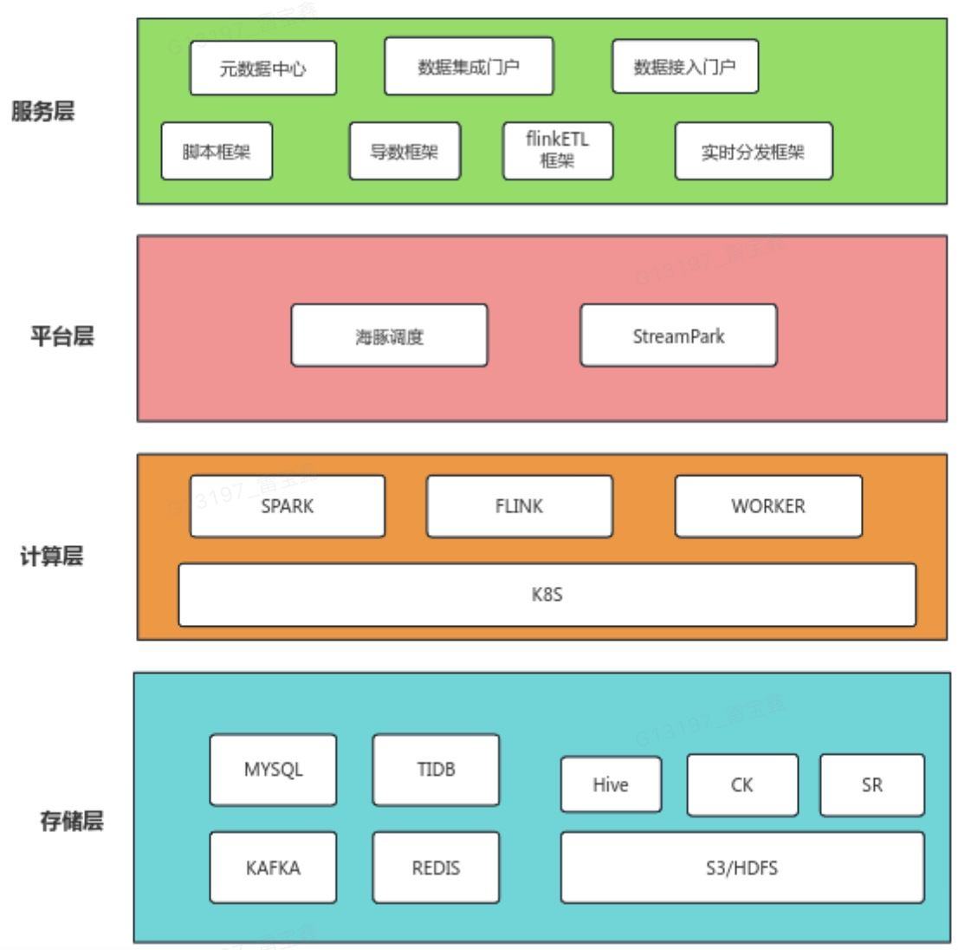
数据架构与使用现状
平台架构与部署
1
采用3- Master、5- Worker架构部署在k8s上，承接反垃圾、风控、AI等业务的1200+离线调度任务，每日执行5w+次。
数据架构与集成
2
数据平台层：DolphinScheduler + Streampark，实现离线调度与实时Flink任务处理。 数据服务层：自研元数据中心、数据门户等组件，提供数据管理与服务。
平台价值与效益
3
提升数据开发效率，降低运维成本，保障业务数据稳定产出。 支持业务快速迭代与创新，推动邮箱业务持续发展。
Notes:
接下来，介绍下我们目前的整体数据架构。在引入海豚作为核心调度平台后，我们构建了一套高效、灵活且可扩展的数据架构，为我们的数据处理与分析提供了强大支撑。我们采用了3-Master，5-Worker的架构进行部署，目前的任务规模包含了承接反垃圾、风控、AI等业务的1200+离线调度任务，每日调度执行5w+次。
在存储层，目前我们以Clickhouse为基础搭建了我们的OLAP数仓体系，承接了绝大部分的实时、离线数据存储和分析。以Starrocks作为我们的TDM标签数据层分析引擎，支撑比如用户标签、画像等标签数据层的业务分析。在计算层，我们目前主要是基于云原生的Spark on K8s，以及Flink on k8s完成一系列离线与实时数据处理任务。
同时，为了能实现更好的资源利用效率，我们对邮件服务器的低负载机器进行整理、重组再利用，以k8s为基础搭建了一套混部集群，从而提供了一个统一的算力池，这样在不影响业务的前提下，实现了资源利用率的有效提高。数据平台层，我们引入了海豚平台负责调度任务的数据开发，此外我们也引入了另一个开源框架StreamPark来作为Flink实时任务开发的底座，这两个平台共同支撑了我们的离线和实时数据开发工作，在我们的实践中都对其进行了一定的优化，并最终起到了一个比较好的效果。最后，在服务层目前我们自研了包括元数据管理中心，对外提供数据服务的数据门户，以及埋点平台、实时分发框架等组件，涵盖了我们对不同数据类型的管理与治理，以及对外提供数据服务的能力。

Slide 10
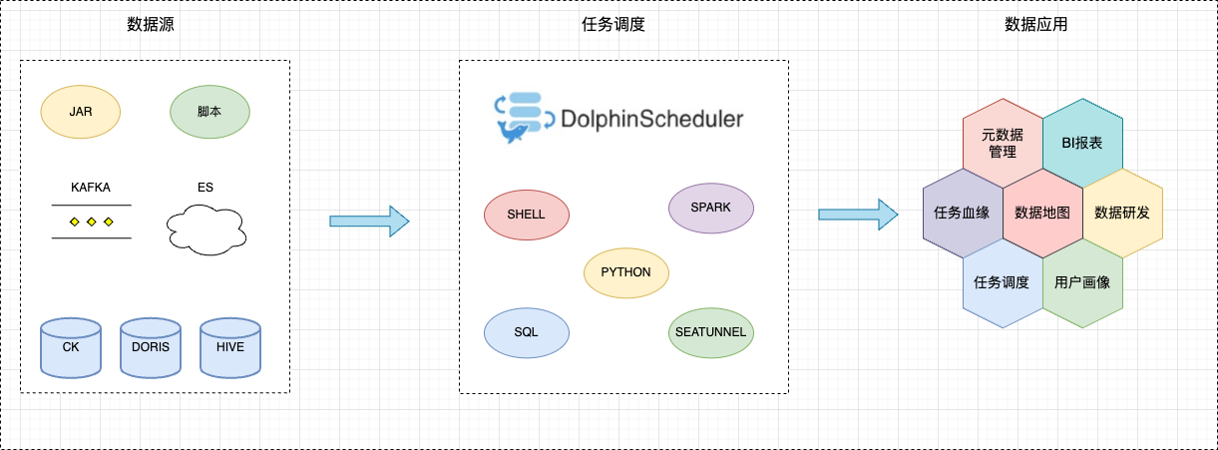
数据架构与使用现状
目前，DolphinScheduler已成为部门内主要的任务调度平台，任务类型涵盖Spark、Shell、SQL、Seatunnel、Python等多种类型，为下游的元数据管理、BI报表、数据研发等应用提供支撑。
Notes:
目前，我们使用海豚平台的主要任务类型包括Spark、SHELL、SQL、SeaTunnel和Python等任务类型。上游涵盖了多种数据源类型，调度任务产出应用在包括元数据管理、BI报表、数据研发、用户画像等多业务场景，基于海豚平台形成了一套完整的数据处理链路。比如，对于核心指标，通过平台实现调度，并将指标展示在BI报表上，为产品、运营等分析活动趋势、业务指标提供支撑。比如对于基于Spark、python任务类型的风控数据挖掘任务，通过海豚调度产出每日风控相关撞库、马甲相关指标，助力线上反垃圾的风控拦截。

Slide 11
03
集成数据分发功能：提升数据生产力
离线调度方式优化：提升故障恢复能力
SeaTunnel组件集成与优化：让数据同步更高效
二次开发优化
Notes:
在第三部分，我会着重介绍一下我们在日常使用过程中，针对平台尝试进行的一些二次开发上的优化。通过这些优化，我们逐步提升了平台的易用性和使用体验，也逐步推广了海豚平台在部门内的使用，也算是为平台更好的使用体验添砖加瓦。

Slide 12
集成数据分发功能-需求背景
数据处理需求频繁
非研发人员数据处理需求频繁，需要数据开发人员支持。
中间表构建意愿低
产品和QA对中间表的构建意愿低，对他们来说耗时较长。
数据同步配置存在门槛
异构数据源间的数据同步任务配置存在门槛，需要专门的数开支持。
同步任务开发流程较长
完整的数据同步任务开发流程较长，涉及表创建、同步配置创建、调度任务创建等步骤。
中间表创建+同步任务配置生成+调度任务创建
提升中间数据处理效率，提供一站式数据处理任务构建流程
Notes:
第一部分是针对数据集成分发方向的二次开发优化。我们之所以尝试这个方向的二次开发优化，主要是想为非研发人员提供从建表，同步任务配置，调度任务创建这样的一站式数据任务构建流程。
在我们的日常数据开发工作中，有一个比较高频的场景，就是数据开发人员需要支撑产品、QA、分析师、运营等相关职能的中间表数据开发和ETL的需求，来实现其分析或是BI报表创建。这个需求实际上细分下来包含了中间表的设计与创建，同步任务配置，如果是对于简单的同步任务可能只需要通过SQL的方式，而如果是异构数据源间的同步，可能还需要借助集成工具实现同步，以及最后的调度任务创建这几个部分。同时，我们也发现在BI报表上，经常会有报表直连数仓ods原始表的情况发生，后来经过我们与相关人员的沟通后发现，就是这个中间数据处理流程较长，其中涉及多个组件的使用，需要一定的学习成本，影响他们日常的工作效率，才导致他们的积极性不高。
于是我们开始思考，能否为非数开职能的同事提供一个一站式的数据处理任务构建流程，将上面讲的这些流程打通，实现自动化的中间数据处理。这样，对于80%的需求场景他们自己能够快速上手实现，只有一些相对复杂的需求再流转到数开人员提供支持或排期。这样，就能提高各岗位职能人员的数据处理和自助分析的效率。经过讨论后，鉴于海豚本身的调度能力，以及数据源管理和权限管理，我们决定将该功能部署在海豚上。

Slide 13
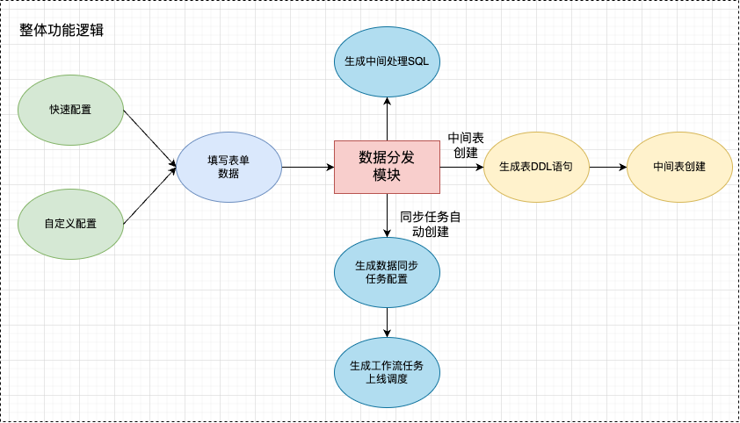
集成数据分发功能-实现原理
功能实现
提供快速配置、自定义配置两种方式，满足不同需求场景。
根据表单参数，自定生成表DDL语句，执行建表逻辑。
根据表单参数，生成中间处理SQL，并生成数据同步任务
配置，最后调用海豚内部方法创建工作流和调度。
实践效果
目前支撑线上40+个数据处理任务，在不断接入更多人使用。
综合耗时实现从原先的中间数据处理平均1小时，降低到平均
20分钟内，提升开发效率67%。
自定义
配置
创建
中间表
生成SQL
配置
生成
调度任务
上线
工作流
Notes:
该功能具体的实现流程如图所示。首先我们在前端提供了两种配置方式，一种是快速配置的方式，可以通过表单的点选字段功能，即可实现从上游源表中抽取出所需要的部分字段，生成中间数据表，并可以配置自定义的筛选逻辑来过滤数据，以及最后通过调度海豚的内部方法实现工作流调度任务的自动创建。
另外一个配置方式是自定义配置，适合一些更复杂的应用场景，比如用户希望能自定义表字段，以及定义更复杂的SQL处理逻辑。在这种配置方式下，用户可以在表单填写字段名和相应类型，即可完成数据表创建以及同样的后续流程自动化创建，这种方式会提供一种更灵活的配置方式，以满足不同用户使用场景的需求。
当然，基于海豚平台本身的数据源管理和权限管理，我们可以实现用户的可见数据源和资源权限的配置，简化了分发功能模块的复杂度。
最终上线后，该功能也取得了一定的成效，目前通过该方式创建的线上数据分发任务数达到40+，支撑了服务端、QA、产品等职能人员的快速数据处理和分析需求，经过统计后，中间数据处理链路耗时从之前的平均1小时，降低到目前平均20min，切实提升了开发效率。

Slide 14
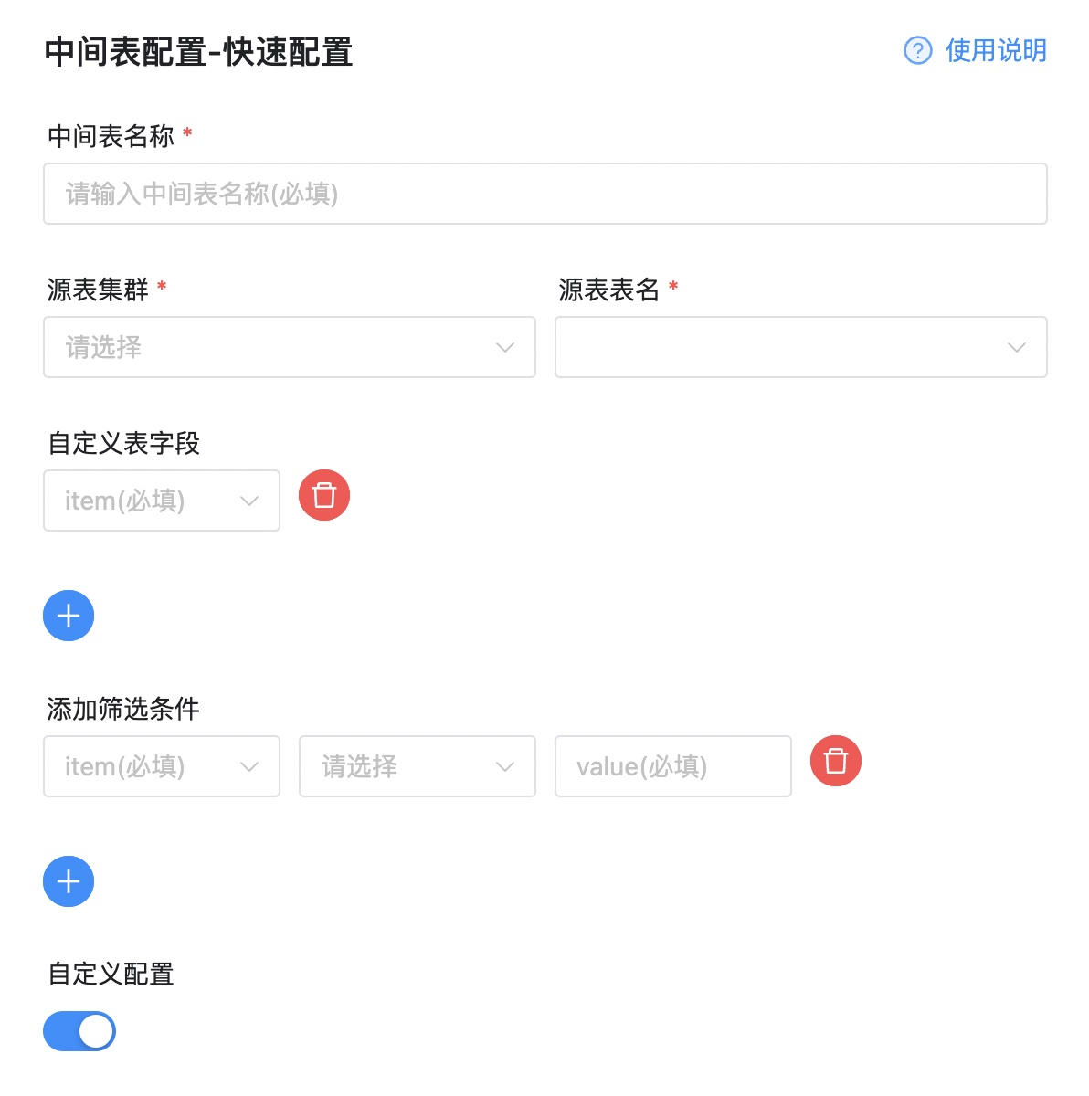
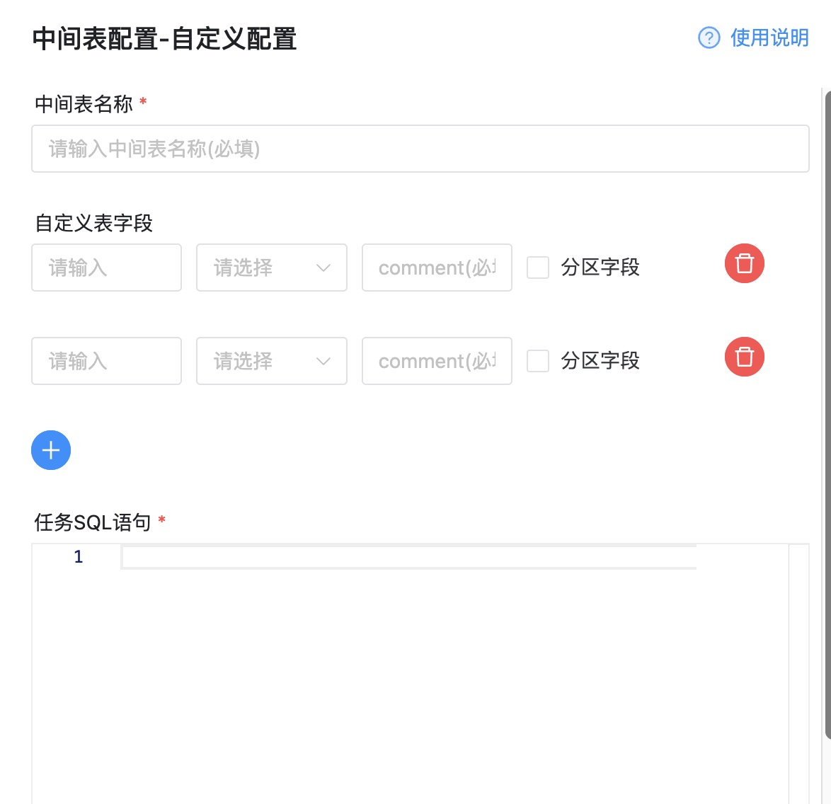
集成数据分发功能-页面展示
Notes:
这里展示了实际的分发功能配置页面，在快速配置方式下，在选择源表后，可以直接根据源表的字段点选出本次中间表所需要的字段，并添加自定义筛选条件后，就可以完成后续的自动化数据处理流程。而自定义配置页面正如刚刚讲到的，在表单页提供了自定义表字段配置的相关信息，同时支持字段的增删改。通过这种方式，用户完全不需要操作db和其他额外的数据平台，只需要在一个入口进行配置，就可以实现底层数据处理链路的自动化创建。
针对该功能的持续优化，未来我们也会尝试继续针对用户使用反馈的问题进行改进，同时尝试对底层的数据集成框架进行替换，目前异构数据源数据同步的实现是基于我们自研的DataExchange数据同步框架。在去年我们接触了SeaTunnel集成工具，并在最近也进行了一系列的测试和使用，所以我们后续打算将底层数据集成框架替换成SeaTunnel，以支撑更多数据源类型和更高性能的数据集成同步功能。

Slide 15
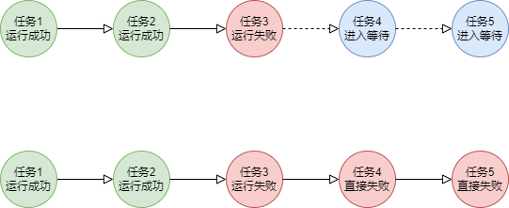
离线调度方式优化：提升故障恢复能力
问题与挑战
原调度机制对于有设置依赖任务的情况，如果其依赖任务运行失败，那么该任务的dependent节点也会直接运行失败，导致无法一键重跑未完成数据链路。
增加数据开发人员运维压力，影响故障恢复时长。
（上：猛犸；下：海豚）
Notes:
第二个优化的方向是针对离线调度方式进行的优化，该优化方向的背景是，我们在将旧猛犸平台的任务迁移到海豚平台的早期使用中发现，对于海豚平台的调度机制来说，如果某个任务的上游依赖任务执行失败，则当前任务会直接变成失败状态。这种调度机制对我们来说存在的一个问题就是，当这个任务链路比较长，我们在需要抓紧时间恢复重跑的场景下，比如是对一些核心任务的异常恢复，进而需要快速恢复下游核心BI报表的数据产出的场景下，无法完成一键快速重跑。之前我们遇到类似问题的最初解决方式是，需要先在元数据平台去查看当前失败任务的下游依赖任务，然后逐个手工重启。如果某个链路的依赖关系漏采集或者缺少采集，则更为麻烦，需要与分析师或下游相关开发人员逐个确认。
为了解决这个问题，我们尝试研究了原先猛犸平台的调度机制，并与海豚平台的调度机制进行对比，发现猛犸平台的调度机制对于任务链中当上游依赖任务执行失败后，下游依赖任务并不会直接执行失败，而是处于等待状态，直到上游任务恢复成功，才会触发下游任务的继续执行。所以我们也尝试利用这种机制对海豚调度机制进行优化。

Slide 16
离线调度方式优化-实现方案
实现这一功能的关键在于对dolphinscheduler-master模块的DependentExecute类中getModelDependResult方法的等待及失败信号处理逻辑进行重新设计。
当依赖任务的状态为FAILED，更新dependResultList时，将状态改为WAITING，从而使下游任务获取的上游依赖任务的状态是WAITING，而不是FAILED.
Notes:
针对这个调度机制的优化我们目前实现相对比较简单，我们通过研究master模块，定位到与实现该调度机制有关的DependentExecute类中，修改了getModelDependResult相应方法的等待及失败信号处理逻辑。当依赖任务的状态为FAILED时，在更新dependResultList列表时，将状态更改为WAITING，从而使下游任务获取的上游依赖任务的状态是WAITING，而不是FAILED.
这样的话，当任务链中的某个节点失败时，下游任务不会直接进入失败状态，而是一直保持等待，直到上游任务重跑成功并发出成功信号，下游任务才会自动恢复执行。

Slide 17
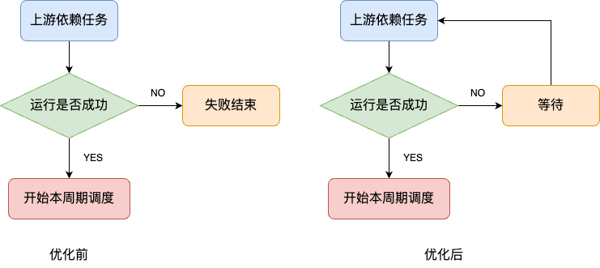
离线调度方式优化-实践效果与价值
实践效果与价值
实现数据链路的一键恢复重跑，减少了人工的干预成本，提升了任务链的恢复效率，使整个任务链的恢复更加自动化和智能化。
提高数据链路故障恢复速度，保障业务数据及时恢复产出。
Notes:
这种优化方式帮助我们实现了一键重跑功能，在任务恢复过程中减少了人工的干预成本，在几次关键任务的快速恢复重跑中发挥了关键的作用。
通过这种对于调度方式的优化我们也在思考，在业务的发展过程中，任务调度的复杂性和任务链的依赖关系是日益增加的，如何在保证任务执行效率的同时，能提升任务链的恢复能力，确实也是一个值得持续探索和研究的方向。

Slide 18
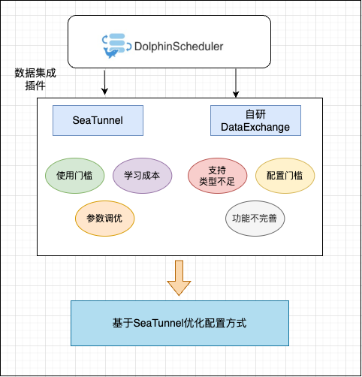
SeaTunnel组件集成与优化：让数据同步更高效
集成背景与需求
01
原自研数据同步框架功能有限，支持数据源类型较少。 需要引入更强大的数据集成工具，支撑新业务数据同步需求。
集成与优化实践
02
引入SeaTunnel数据集成工具，以分离集群模式部署在k8s集群。 优化SeaTunnel插件，提供自定义与快速配置两种方式，降低使用门槛。
实践效果与价值
03
显著降低数据同步任务配置工作量，提升开发效率。 实现高性能数据同步，满足新业务大规模数据同步需求。
Notes:
第三部分是针对海豚SeaTunnel插件的优化。我们是在去年年底因为一些业务需求，开始接触到了SeaTunnel集成工具，并基于业务需求进行了一系列的测试和使用。SeaTunnel其实也是白鲸科技旗下一个高性能的数据集成工具。我们引入ST的背景一是因为原先的自研数据同步框架功能相对有限，支持的数据类型较少，需要引入更强大的数据集成工具，来支撑新业务数据同步需求。
在引入ST后，我们萌生了对SeaTunnel插件的优化。对于这部分的优化想法主要是基于我们在推广ST的使用以及支撑新业务同步任务开发的过程中产生的。 在部署和推广SeaTunnel的使用过程中我们发现，SeaTunnel的连接器配置文件是需要一定学习门槛去熟悉的，需要去官网查阅连接器查看有哪些参数，同时还可能因为配置不熟悉导致初步上手时需要花费一定的调试时间，这对于新接触ST的同事希望能快速实现一个异构数据源间的同步需求来说，不算那么友好。同时，在调研海豚其他数据集成插件，如DataX、Sqoop后发现，这两种数据集成插件都提供了两种方式的配置，一种是基于表单的快速配置，一种是自定义的通过原生配置文件的方式进行配置。于是，我们设想如果SeaTunnel插件也能提供一种通过表单快速配置的方式，是不是就也能降低上手的使用门槛，能够快速支撑临时的异构数据源同步需求，进而推广ST在组内的使用。

Slide 19
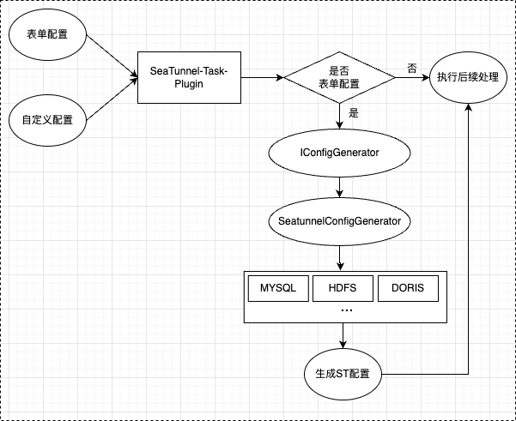
SeaTunnel组件集成与优化-实现原理
1
支持表单配置和自定义配置两种方式，自定义配置为原始插件方式，表单配置方式提供了通过表单参数生成ST配置的交互逻辑
2
表单方式设计了生成ST配置的相关参数，同时还支持配置其他额外自定义参数，会由后端拼接生成配置，以及任务级的JVM配置。
3
后端接收表单参数生成任务执行上下文的必要配置。设计IConfigGenerator接口实现各数据源生成Source和Sink的逻辑。并最终通过SeatunnelConfigGenerator类生成最终的ST配置
Notes:
基于这种想法，通过参考DataX组件和Sqoop插件的实现方式，通过修改前后端代码，我们实现了SeaTunnel插件的表单配置功能，功能涵盖了一些与生成SeaTunnel配置有关的表单项，比如并发度，上下游数据源的参数配置，以及任务级的JVM配置等。为了能提供更丰富的配置选择，我们在表单中也加入了添加自定义连接器参数的功能，希望能覆盖更复杂的一些配置场景。
在我们的设计架构里，前端会包含必要的和可选的与生成ST配置有关的表单项，并将填写的表单参数传递到后端，后端进行必要的解析和按照海豚的插件机制创建上下文对象。在实现上，我们设计了IConfigGenerator接口用于不用数据源实现类实现各自的Source和Sink配置的生成逻辑，比如这里对于MYSQL、HDFS的连接器，通过实现IConfigGenerator接口定义各自连接器的配置参数生成方式，在SeatunnelConfigGenerator类中会根据传入的source和sink数据源类型调用相应的ConfigGenerator类型，最终将其拼接成一个完成的SeaTunnel任务配置。

Slide 20
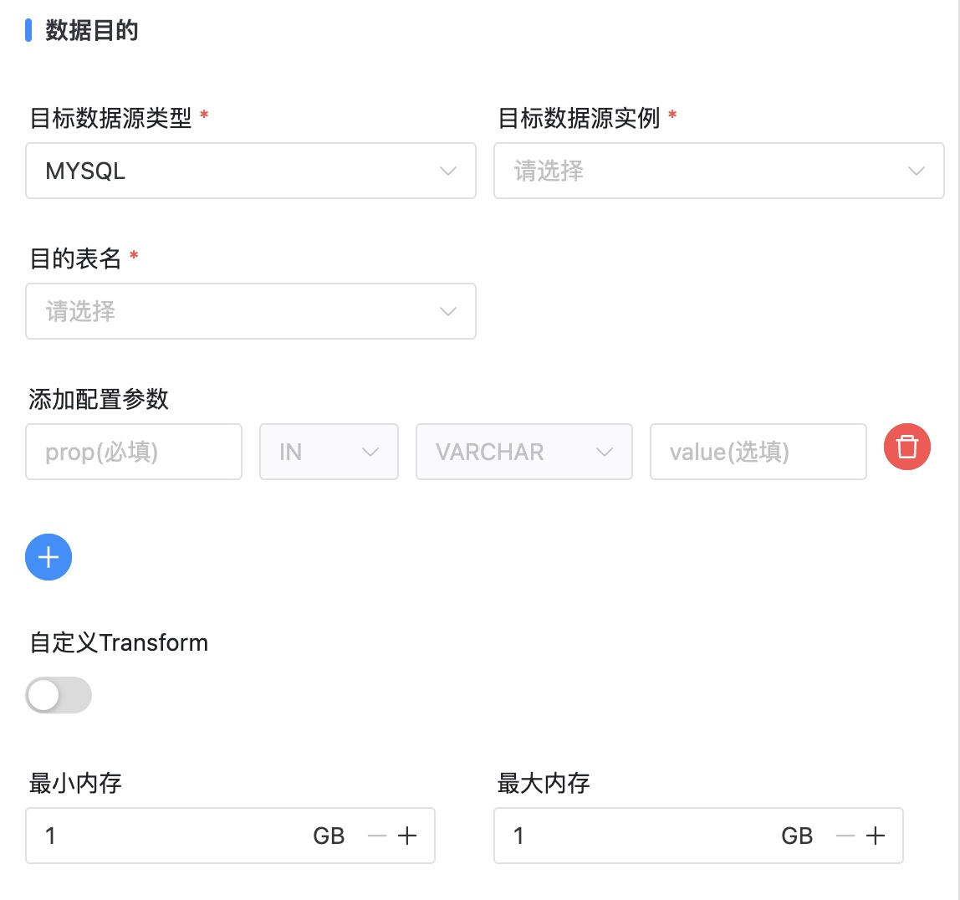
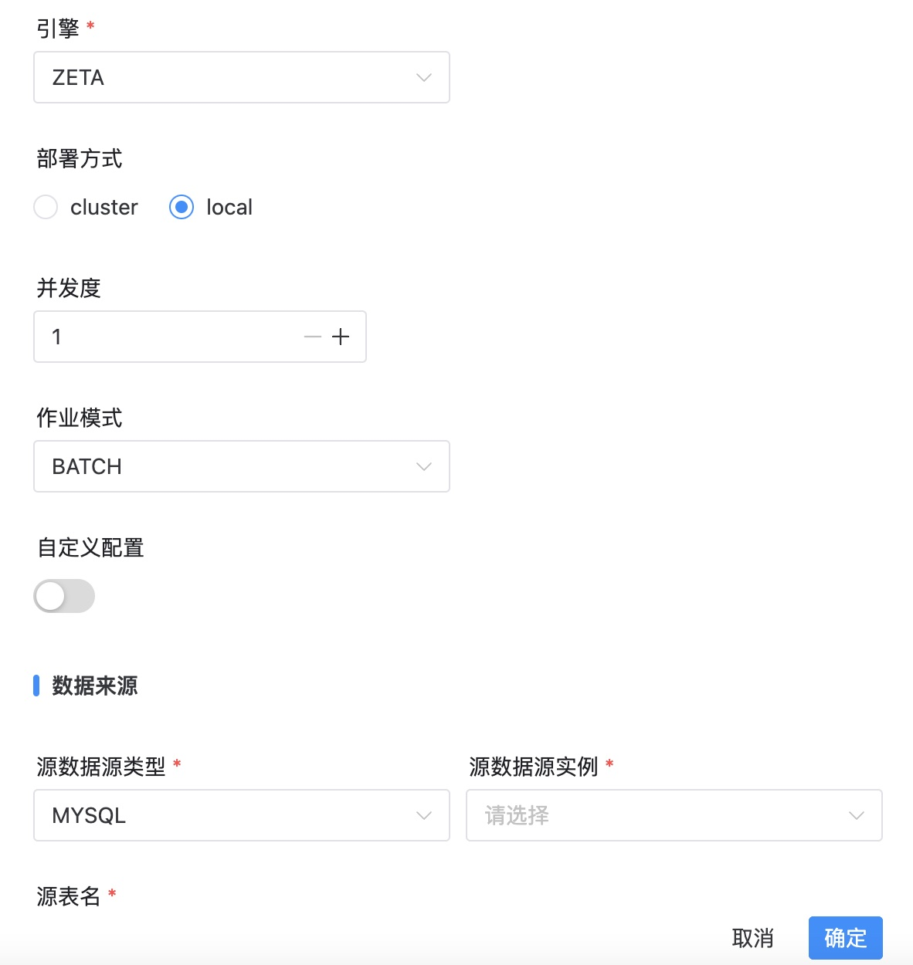
SeaTunnel组件集成与优化-页面展示
Notes:
前端页面规划如图所示，可以更直观的了解我们的设计想法。可以看到这里仍然保留了自定义配置的按钮，提供原生的通过ST配置文本的方式使用插件。而对于表单提交任务的方式，我们规划了一些与生成SeaTunnel配置相关的表单项，这里可以更直观的看到有并发度，作业模式，部署方式，以及数据来源、数据目的等的下拉框。同时上下游数据源都提供了添加配置参数按钮，可以自定义添加官网支持的连接器参数，在后端生成ST配置时会自动进行添加。以及，为了避免每个任务都使用相同的JVM配置参数，我们也额外定义了JVM内存相关的配置选项，在提交任务时会进行设置，实现任务级的JVM配置。
通过这种方式的优化，我们取得了一定的实践效果，在使用ST支撑新业务的上游数据同步任务时，我们通过这样快速配置表单的方式，简化了整个配置ST任务的流程和时间。在这个业务场景下，我们通过海豚接口的方式，只需要在程序中提供表单参数即可，免去了重复创建原始ST配置的过程，使得整个批量同步任务创建过程更加简易和高效。

Slide 21
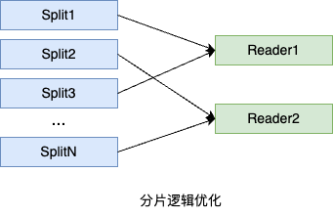
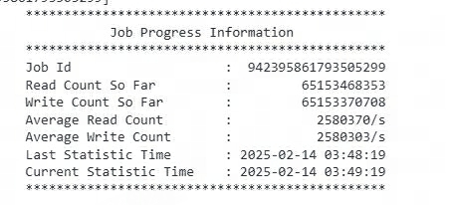
SeaTunnel组件集成与优化-部署与调优
ST部署、优化与性能调优
SeaTunnel集群
2-Master，5-Worker 架构实现高可用和同步性能
代码优化
优化HDFS、HIVE、MultiTable Source的分片逻辑使得reader接收到的分片更均衡，提升数据同步性能，已提交PR反馈社区。
参数调优
HDFS -> Doris的数据同步需求，对于百亿、千亿级大表的全量数据进行同步，我们对DorisSink的代码进行研究和参数调优后，能够实现200w/s数据传输速率，极大地提升了数据同步时的性能。
参数调优
Notes:
然后再顺便介绍下我们ST集群的部署吧，因为如果是直接在海豚平台上以Local方式执行ST任务的话，对于一些资源消耗比较大的同步任务，可能会对Worker上正常调度的任务产生影响。对于这种问题，一种解决方式是单独扩展worker，并通过Worker分组将资源消耗大的ST同步任务只调度到指定worker上，另一种是部署ST的集群，我们选择了后者。我们以SeaTunnel on K8s部署了一套集群，目前是采用了2-Master，3-Worker的分离集群部署模式实现高可用和同步性能。
在使用ST的过程中，我们也发现了ST中的一些问题，并对此进行了优化。一个主要的问题就是ST的分片分配问题，原先基于文件名hash的方式可能会导致reader分配的分片不均衡。对此，我们尝试基于轮训算法思想，优化了分片分配策略，实现了一种更负载均衡的reader分片分配策略，并将改动的代码提交给了ST社区。
同时，在实际同步中，我们遇到需要对上游百亿/千亿级大表执行全量同步的场景，因此我们对st从hdfs导入doris的场景进行了性能压测，通过提高并发度、batch_size大小以及其他buffer参数，实现了每秒超200w+条数据的同步传输，有效支撑了大数据量任务的快速同步需求场景。

Slide 22
04
猛犸平台任务向DS的高效迁移
worker group隔离实践
项目实践案例
Notes:
介绍完二次开发相关的部分后，在第四部分继续介绍下我们在使用海豚过程中所做的两个项目实践。第一个是猛犸平台任务向DS的高效迁移，目的是为了解决旧平台向DS平台切换过程中的任务迁移问题，我们设计开发了批量任务迁移方式，去提高任务迁移时的效率和准确性，希望能对其他有类似迁移需求的伙伴有参考帮助。第二个是利用海豚的Worker分组管理机制，对Worker进行隔离，将不同调度类型和资源需求的任务调度到不同的Worker分组上，从而避免了任务之间的资源竞争，确保了高优先级任务的稳定执行。

Slide 23
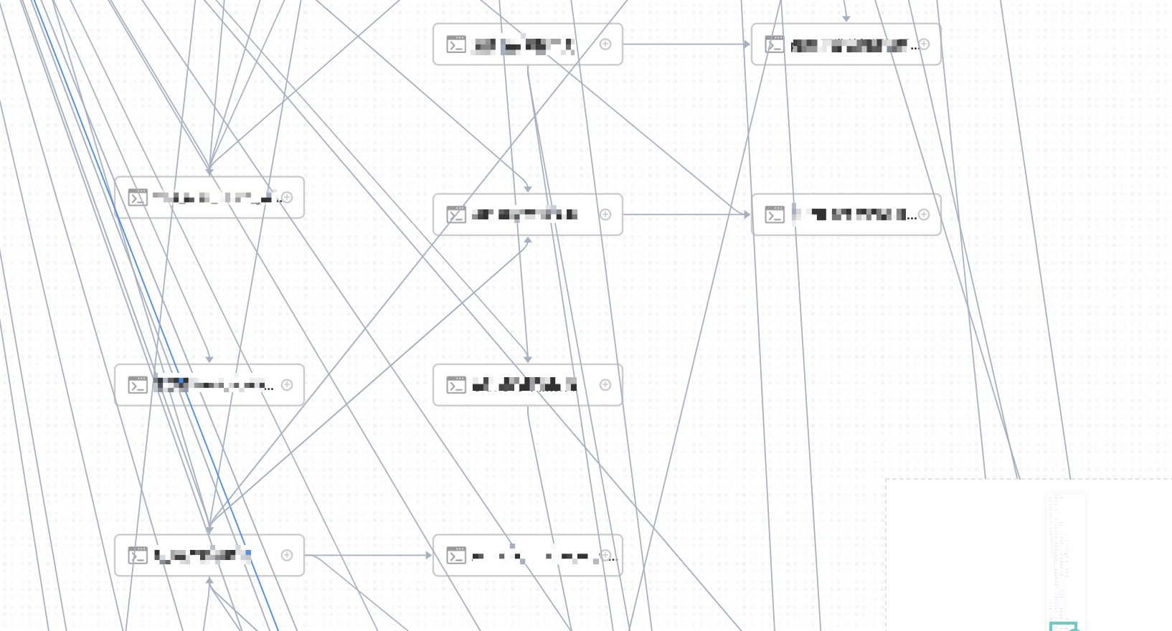
猛犸平台任务向DS的高效迁移
项目痛点
优化方案
部分猛犸任务间的依赖关系非常复杂，需要进行分析整理。
手动迁移的方式，不仅耗时耗力，还容易因任务依赖关系的复杂性而导致迁移错误，进而影响整体任务的稳定性。
设计自动化同步方案
整理分析猛犸任务的依赖关系
调研DS平台的任务依赖关系表示方式
采用PyDolphinScheduler工具开发同步工具
任务依赖关系图
Notes:
在最初开始着手平台切换的过程中，我们在分析抽取旧平台的任务依赖时发现，部分任务间的依赖关系非常复杂，如果是采用人工分析整理的话，效率较低，且容易遗漏、错漏。同时，如果采用人工迁移的方式的话，也可能在迁移过程中因为任务依赖关系的复杂性而导致迁移错误，进而影响迁移到新平台后整体任务的稳定性。
所以，基于上述种种原因的考虑，我们讨论并调研后决定，采用自动化同步方案，通过程序自动采集旧平台任务元数据和任务血缘，并转化成海豚平台的任务配置形式，同时添加上任务依赖关系，最后通过海豚接口快速进行工作流的创建。为了实现这个流程，我们采用了海豚提供的PyDolphinScheduler同步工具，PyDolphinScheduler是海豚提供的Python API，允许通过python代码定义工作流，即所谓的“工作流即代码”。

Slide 24
猛犸平台任务向DS的高效迁移
功能实现
采用DolphinScheduler官方提供的SDK工具
——PyDolphinScheduler
通过元数据系统采集猛犸任务的元数据和血缘关系。
将猛犸任务批量改写为DolphinScheduler任务，并根据血缘关系自动添加依赖关系节点
效果产出
高效完成300+猛犸任务迁移，保障业务平稳过渡。
实现一键批量迁移，极大地节省了人力成本。
为后续类似的任务迁移场景提供可借鉴经验。
Notes:
这部分的难点一定程度在于如何抽取出原先任务间的依赖关系，并高效转换成海豚平台的工作流参数，以及准确添加任务间的依赖关系，使用PyDolphinscheduler SDK一定程度帮助我们减轻了开发复杂度。我们首先从旧平台采集了任务依赖关系和元数据，并整理写入元数据中心。之后基于PyDolphinscheduler将猛犸任务批量改写为DolphinScheduler任务的创建格式，并根据从元数据中心解析出的任务血缘关系，在PyDolphinscheduler程序中自动为改写的海豚任务添加依赖关系节点。
通过这种方式，我们实现了300+猛犸任务的一键批量迁移，极大地节省了人力成本，且猛犸任务的相关负责人无需参与迁移过程，从而高效完成了迁移任务。

Slide 25
worker group隔离实践
通过Worker group隔离，隔离了实时监控等高频率调度任务对其他任务的影响，保障了核心OKR相关调度的稳定执行，提升了整体任务执行的稳定性与可靠性。
问题与挑战
隔离方案与实施
实践效果与价值
QA监控任务调度频率高，易导致任务阻塞，影响其他任务执行。
凌晨T+1任务资源需求大，易引发worker节点OOM，影响任务稳定性。
进行worker group划分，将不同优先级与重要度任务隔离开。 避免任务卡死与资源抢占，保障任务稳定执行。
提升任务执行稳定性与可靠性，降低运维风险。 优化资源分配，提升平台整体资源利用率与性能。
Notes:
下一个项目实践是基于海豚Worker分组的资源隔离实践。
在我们DolphinScheduler平台的日常使用中，一个关键的业务场景是支撑QA的线上监控调度任务。这类任务的特点是调度频率高（大多为分钟级），任务数量多（目前监控相关任务数达到120+）。这些监控调度任务的执行目前我们内部主要是通过SHELL任务类型通过调用我们开发的一个ETL任务处理工具jar包来实现的。这个jar包提供一些任务执行时的额外扩展功能，比如幂等性校验，超时重试等。这种调用我们发现会在worker节点启动比较多的JVM进程。这时，如果有一些比较核心的调度任务也调度到相同的worker节点的话，一旦因内存不足导致触发OOM killer，这些核心任务的内存占用又一般会比较大，导致其OOM分数的计算会比较高，更有可能被kill掉，就会造成核心任务执行的不稳定。
此外，一些凌晨执行的T+1同步任务需要大量资源，也不适合与其他任务调度到同一节点，可能会影响同一worker下其他任务的执行性能和稳定。

Slide 26
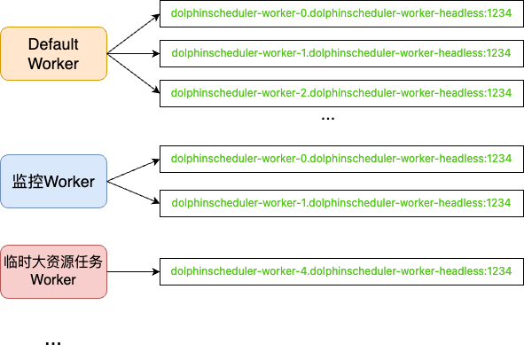
worker group隔离实践
在平台创建不同的Worker分组包含不同的Worker节点。我们定义了Default、AI、监控、Hadoop、大资源任务等多个分组，实现将某些不同场景的调度任务隔离开，保障核心OKR调度任务的稳定，以及整个平台调度任务的稳定。
Notes:
所以核心为了解决不同需求场景的任务调度隔离，我们使用海豚的Worker Group隔离机制，将不同优先级和重要度的任务隔离开来。通过为不同需求场景的调度任务分配独立的Worker Group，不仅避免了任务之间的资源竞争，还确保了高优先级任务的稳定执行。

Slide 27
05
总结
未来展望
总结与未来展望
Notes:
在介绍完上面的二次开发和项目实践内容后，最后来对海豚平台在我们部门内的作用影响以及目前我们所做工作的一个总结，并提出一些未来我们尝试继续深入探索，持续优化的方向。

Slide 28
实践总结
平台价值与效益
经验分享与启示
DolphinScheduler平台在网易邮箱业务中发挥重要作用，提升数据开发效率与稳定性。 通过二次开发与优化，满足业务需求，保障数据产出，推动业务发展。
二次开发需紧密结合业务需求，注重用户体验与开发效率提升。 持续关注平台优化与改进，积极贡献社区，推动平台发展。
Notes:
总结来说，DolphinScheduler作为一款功能强大的大数据调度平台，在我们部门的日常数据开发和业务发展中，目前已经扮演着重要的作用。支撑了不同职能，多个业务线的大量任务调度，保障了每天的数据产出和数据处理。目前，经过我们不断的优化和推动，越来越多的同事开始借助这一平台进行开发与调度，并迅速上手。
目前我们所做的二次开发主要立足于从业务需求的角度以及为开发提效的角度出发，尝试去提升用户的使用体验，并为各环节开发提效，这也是针对平台二开切入点的一种方式和经验。未来我们也会持续关注平台优化与改进的方向，积极贡献社区，推动平台发展。

Slide 29
未来展望
拥抱AI
数据治理
平台优化
拥抱DATA OPS
结合AI 及LLM 能力
实现更傻瓜式更易用的数据处理ETL 流程
整合DS调度数据和内部的元数据中心
实现智能的数据/任务血缘和数据地图的采集和分析
实现DS平台和其它数据平台系统的集成和整合
实现数据集成和传输的自动化
Notes:
对于DolphinScheduler平台未来的方向与愿景，我们团队的想法主要集中在以下几个层面：
1. 基于DolphinScheduler API 和底层的平台调度能力实现和其它数据平台系统的集成和整合，从而实现数据集成和传输的自动化
2. 升级社区新版本。目前我们使用的版本是3.1.5，对spark提交到k8s的支持不那么友好。目前我们使用spark部署到k8s也是经过我们的优化后，使用shell脚本通过spark-submit的命令行的形式进行提交。所以后续我们也打算找时间升级社区版本，支持和增强spark 任务提交和管理 日志查询等功能
3. 整合DolphinScheduler 元数据和我们内部的元数据中心 实现智能的数据和任务血缘，以及数据地图的采集和分析，实现高效的数据和任务治理
4. 现在也是AI的时代了，我们也希望能拥抱AI，拥抱DATA OPS,结合AI 及LLM 能力 实现更傻瓜式更易用的数据处理ETL 流程。
以上就是本次我分享的全部内容，希望能够对社区的伙伴们有所帮助，感谢大家的聆听，谢谢！

Slide 30
欢迎加入Apache DolphinScheduler社区
Website: https://dolphinscheduler.apache.org
GitHub：https://github.com/apache/dolphinscheduler
Wehchat：海豚调度
Slack: https://s.apache.org/dolphinscheduler-slack
Twitter : @dolphinschedule
Video：https://space.bilibili.com/515596012
海豚调度公众号
加小助手入群
Slack
关注GitHub仓库

Slide 31
THANKS！
Ending

